Slide 1
Первая группа раннего возраста «Почемучки»
Воспитатели: Литвинова Ирина Николаевна
Туренко Наталья Викторовна

Slide 2
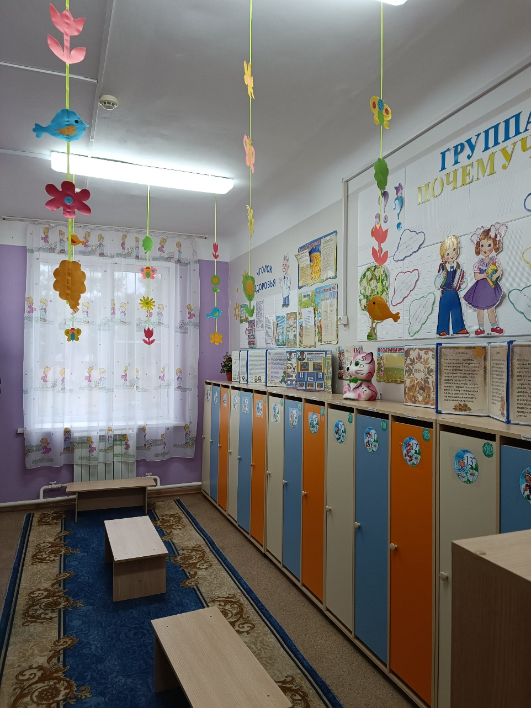
Приёмная группы «Почемучки»

Slide 3
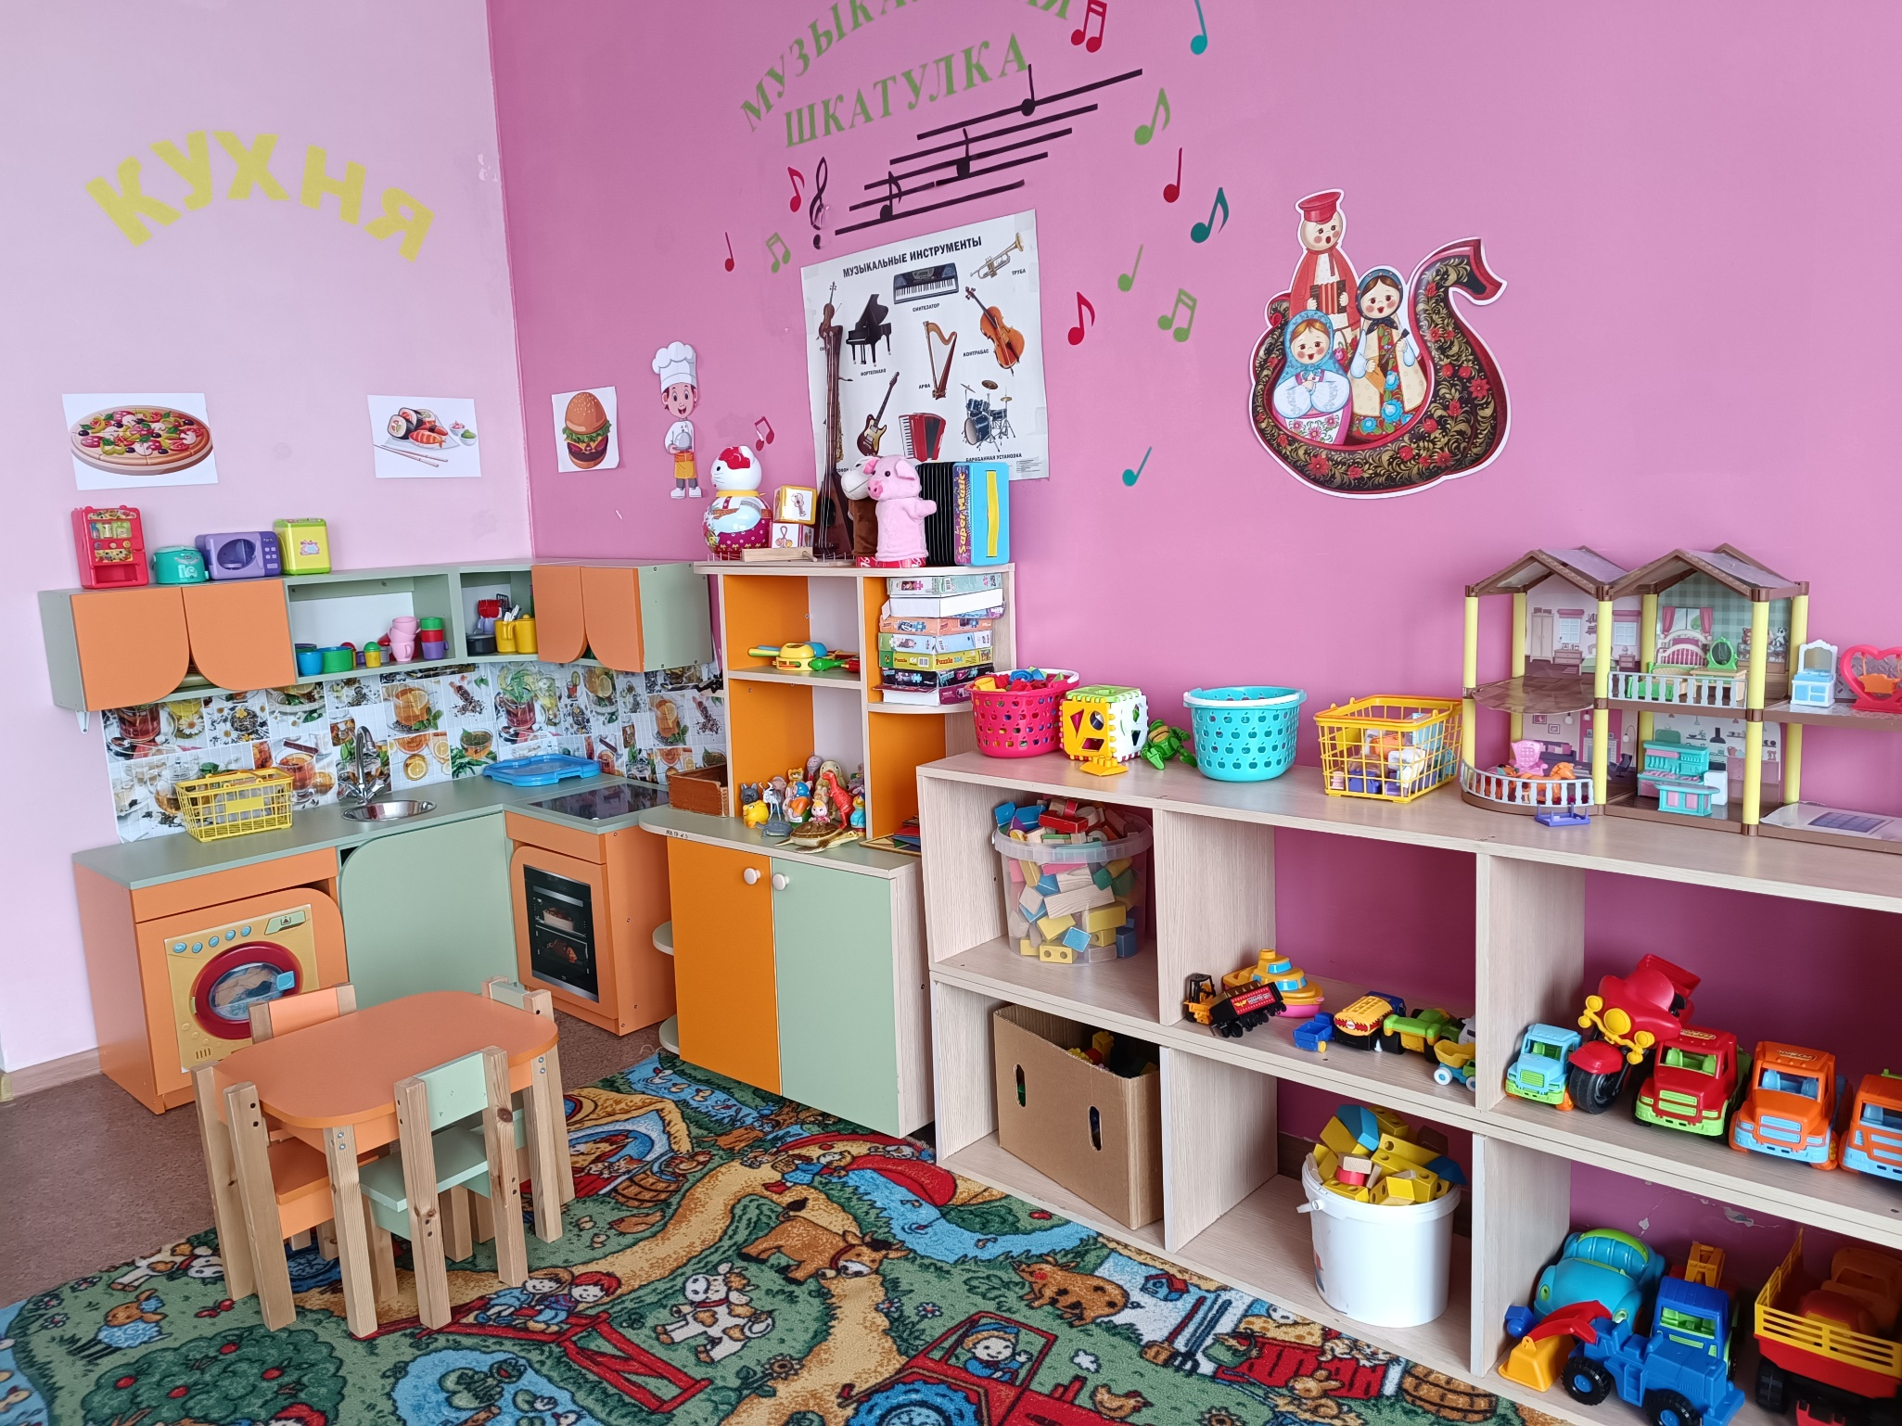
Игровая

Slide 4
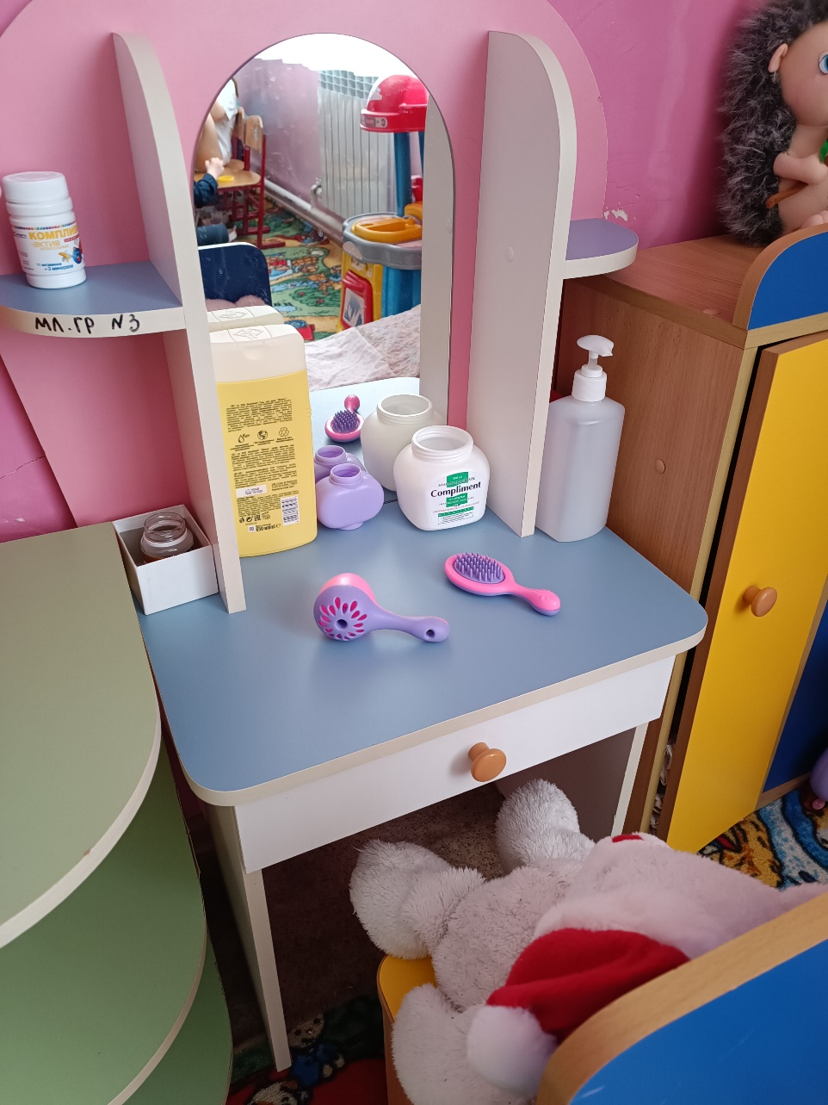

Slide 5
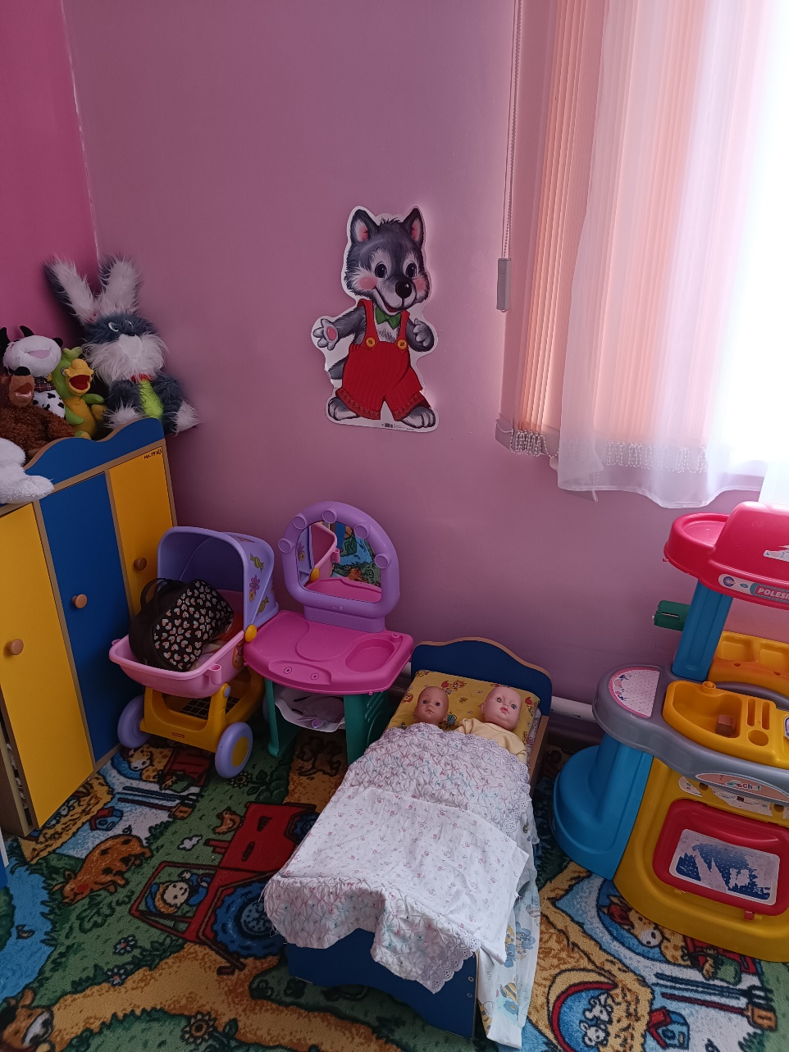
Сюжетно – ролевые игры

Slide 6
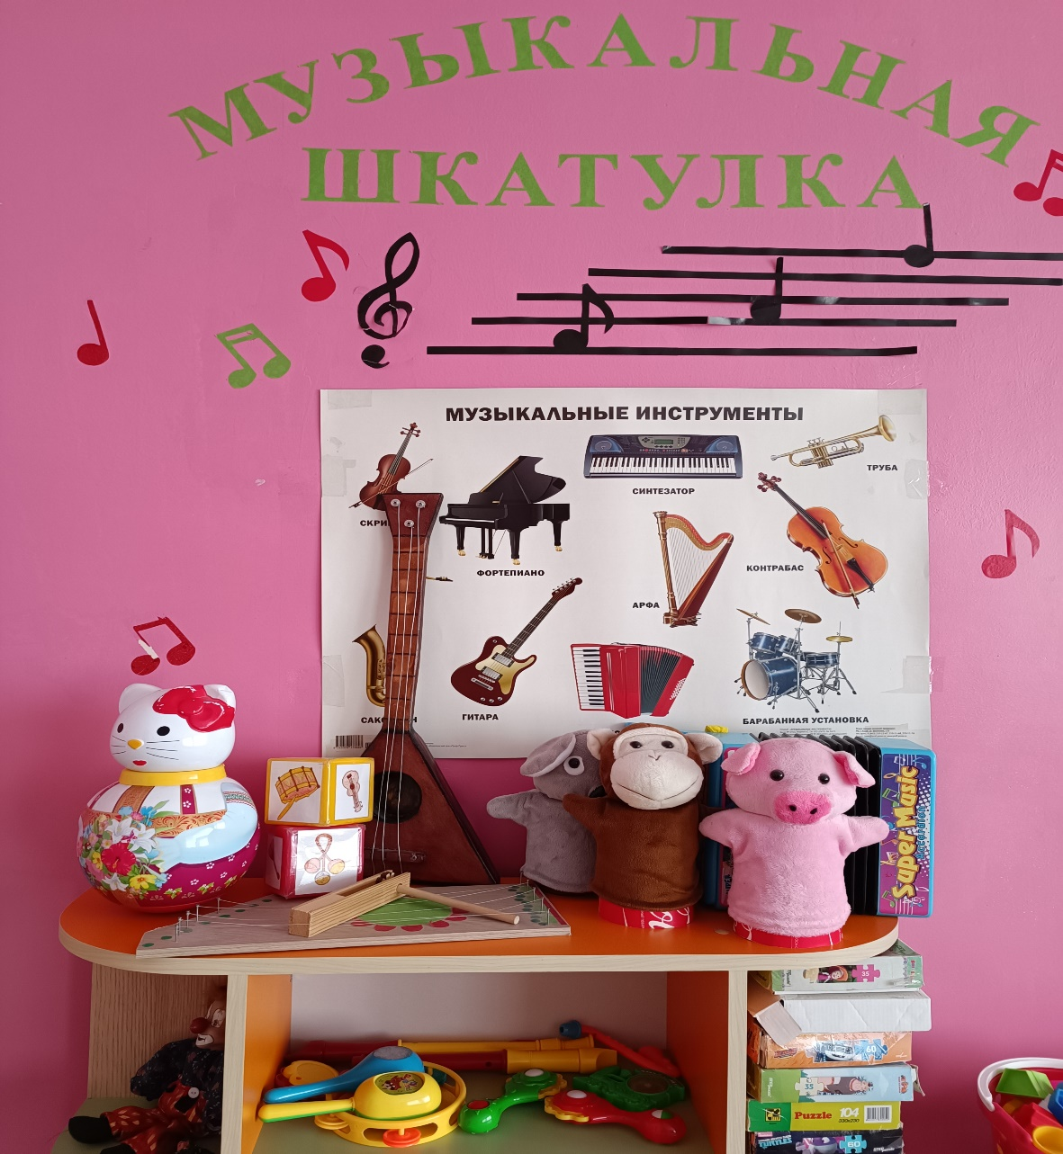
Музыкальный уголок
Музыкальные игры
Музыкальные инструменты

Slide 7
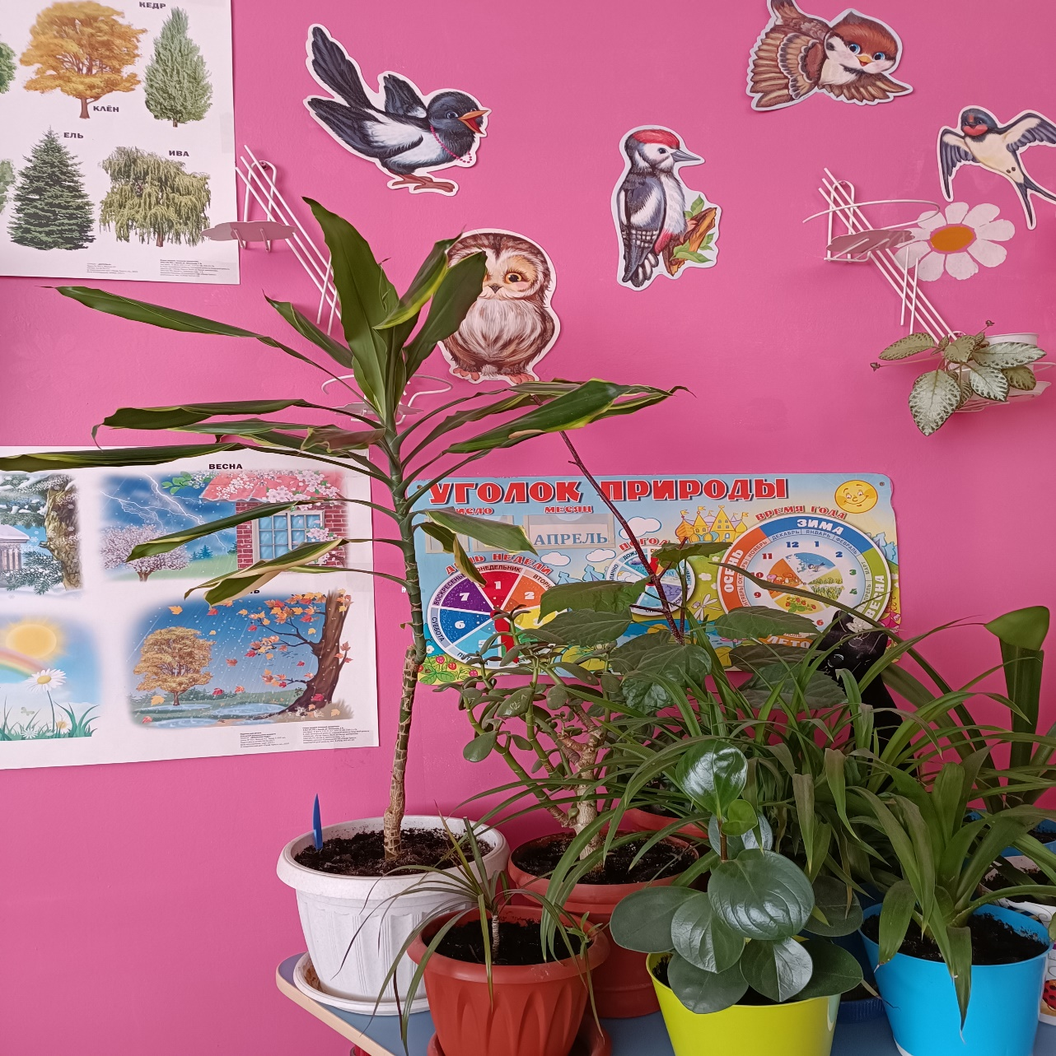
Уголок природы

Slide 8
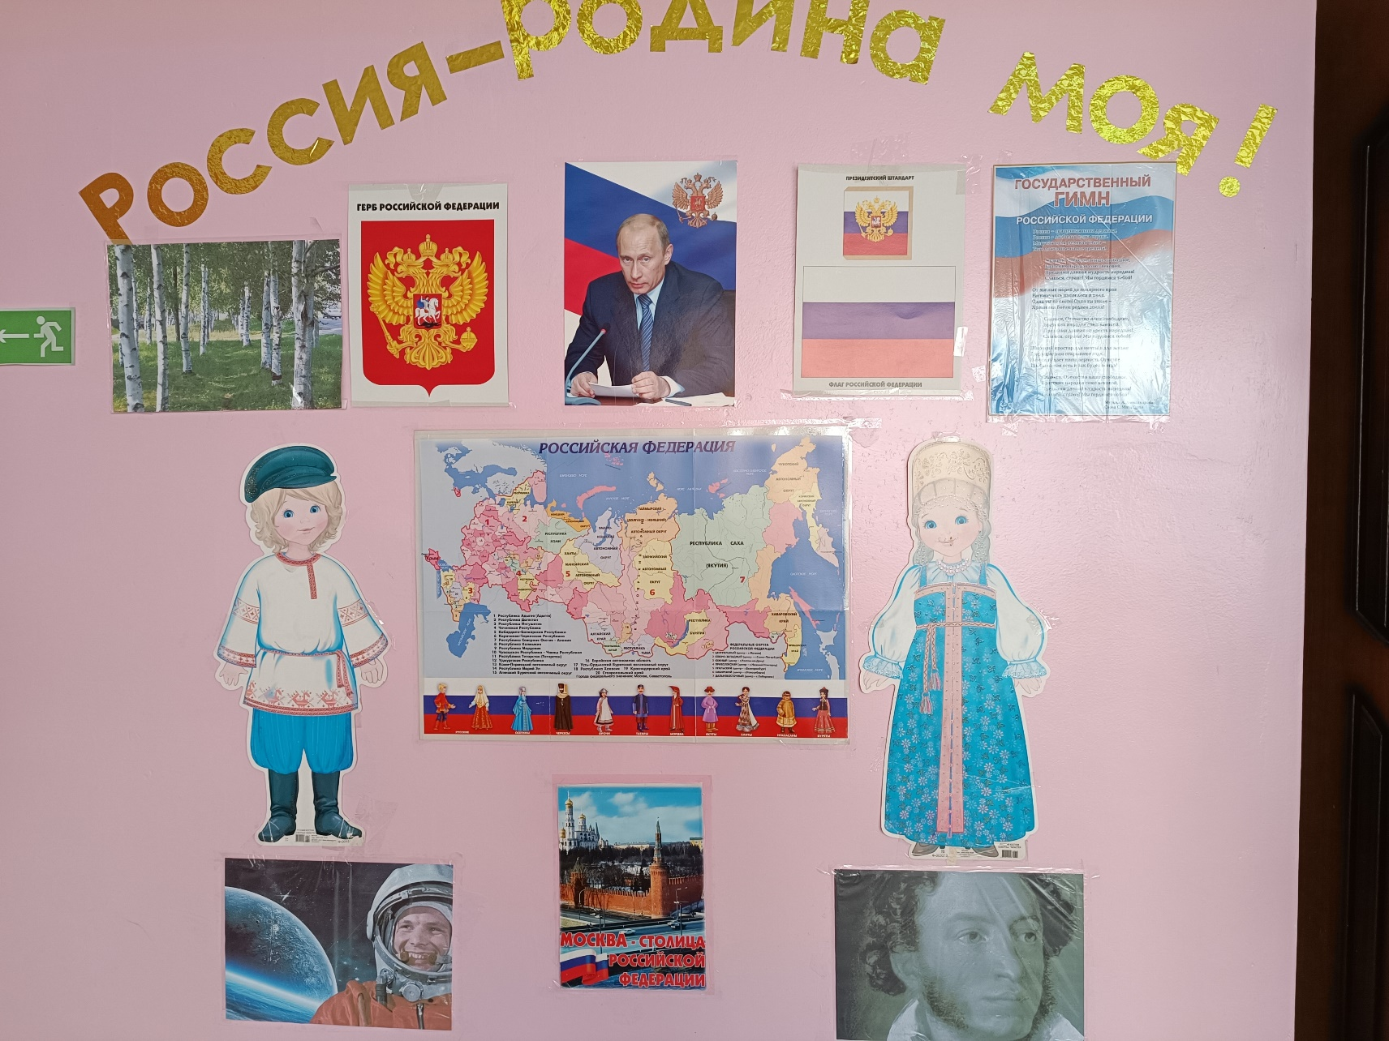
Патриотический уголок

Slide 9
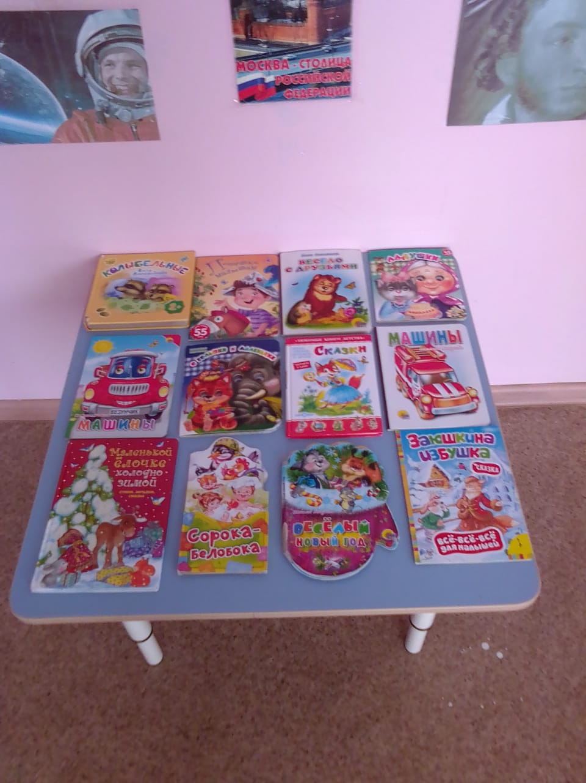
Уголок Книги

Slide 10
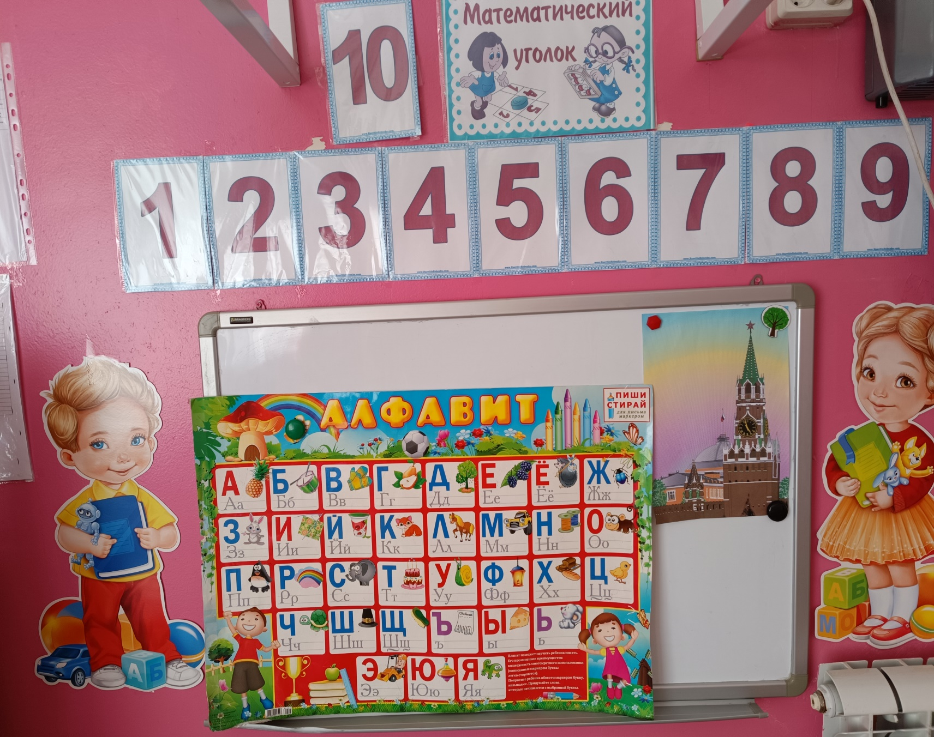
Математический уголок

Slide 11
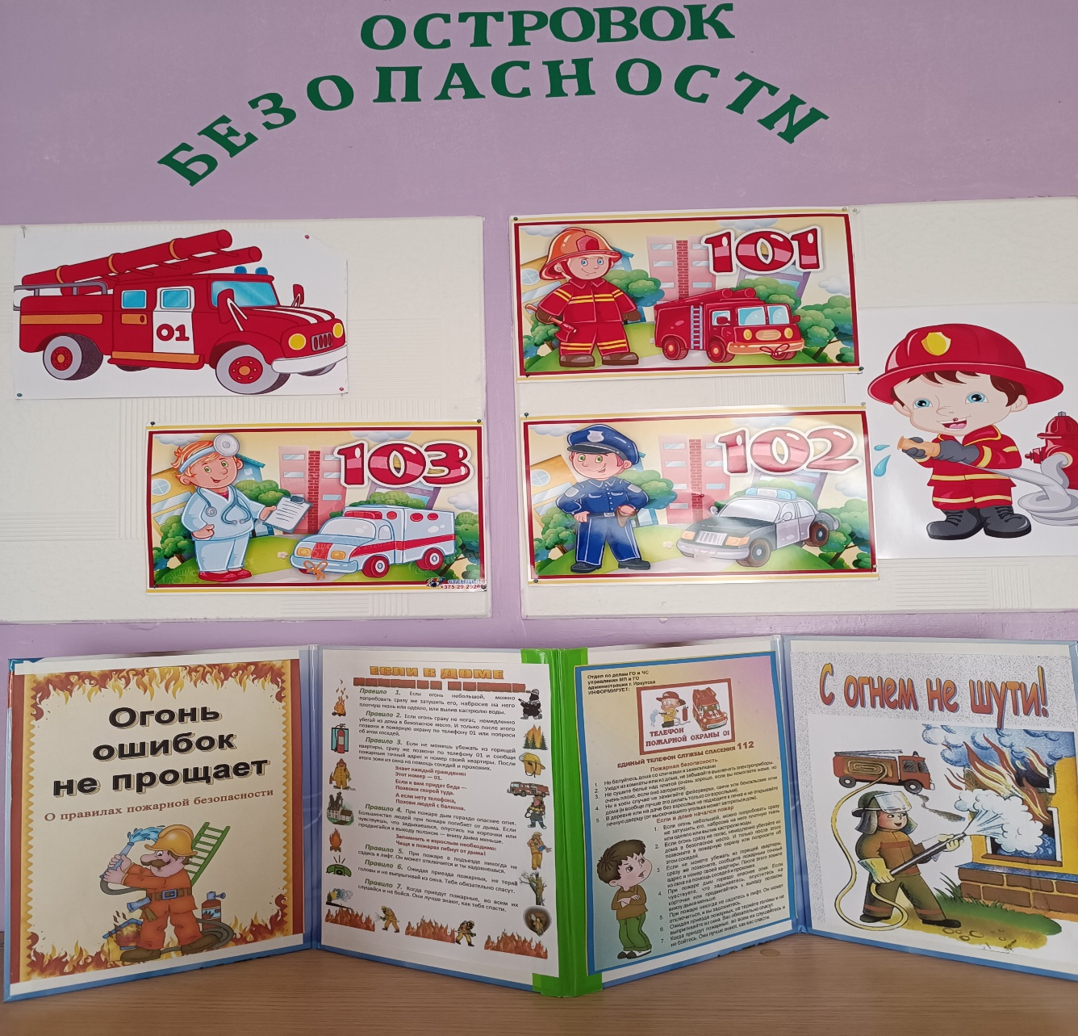
Уголок «Пожарная безопасность»

Slide 12
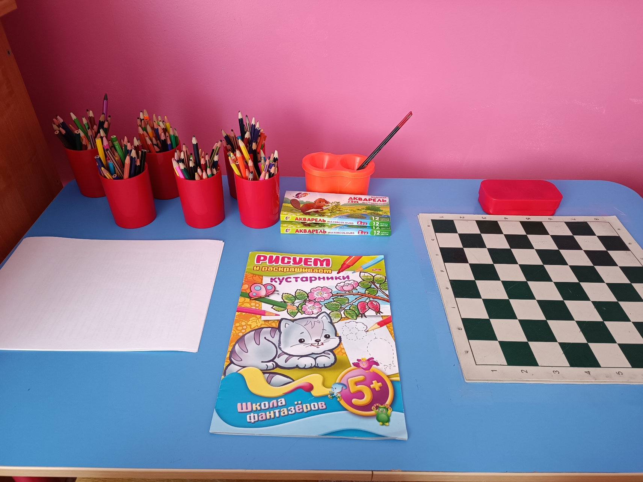
Центр творчества

Slide 13
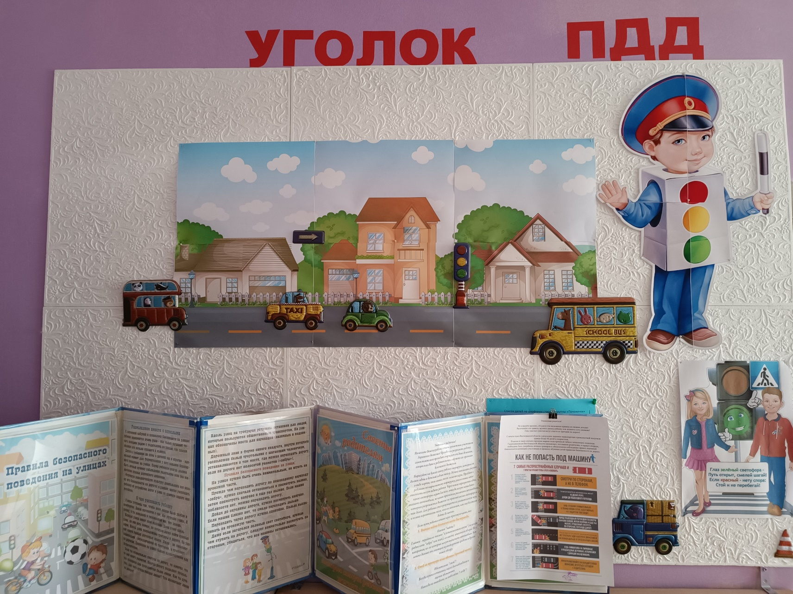
Правила дорожного движения

Slide 14
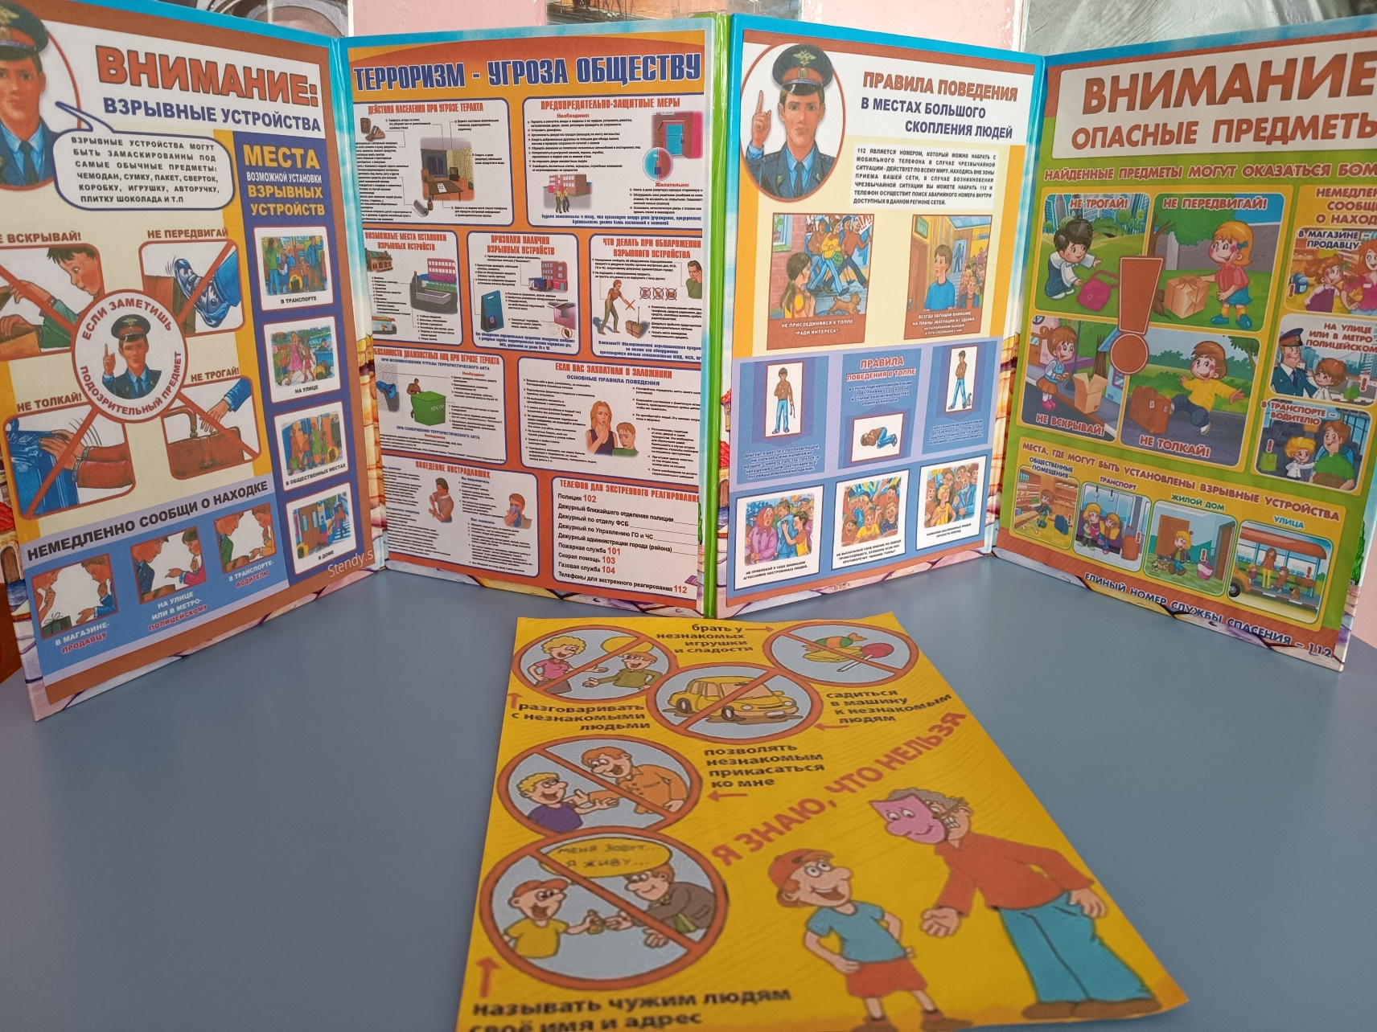
Уголок безопасности «Антитеррор»

Slide 15
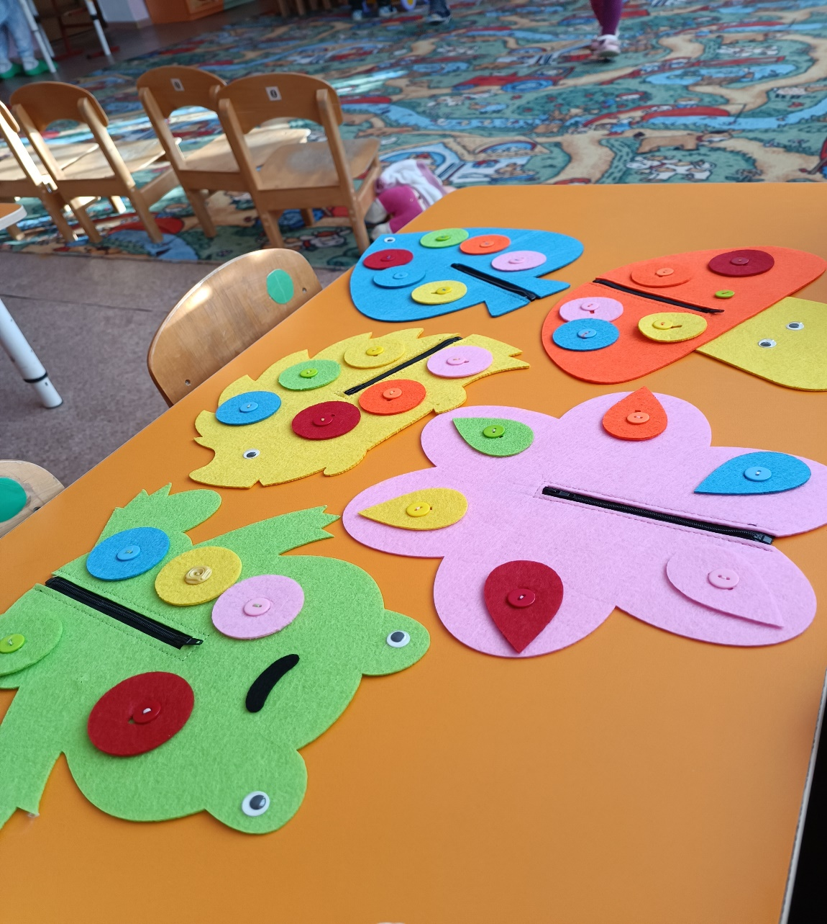
Уголок «Сенсорики»

Slide 16
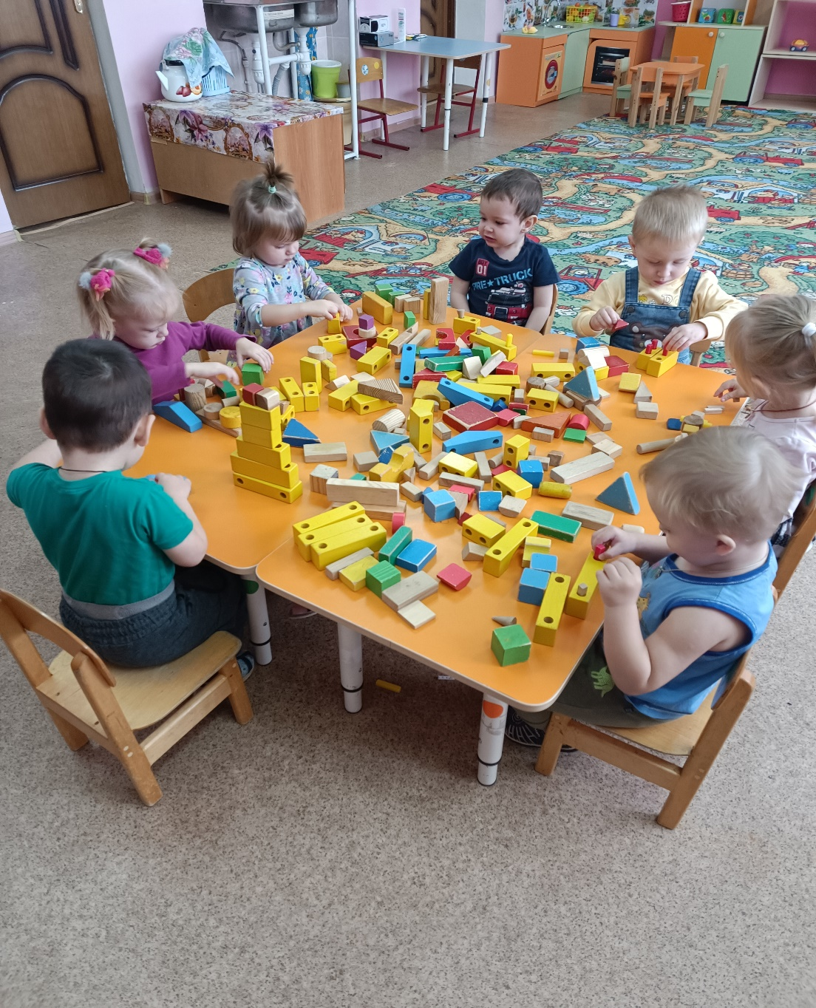
Конструктор

